Slide 1
Візитна картка вчителя
Курносенко
Еліна Юріївна
Освіта: вища, Слов'янський державний педагогічний інститут, 1987 рік
Місце роботи: Краматорська загальноосвітня школа I-III ст. №2
Спеціальність: учитель початкових класів
Стаж роботи: 27 років
Кваліфікаційна категорія: спеціаліст першої категорії

Slide 2
Краматорська загальноосвітня школа
I-III ступенів № 2
Урок
навчання грамоти
з елементами народознавства
1 клас
Тема. Закріплення звукового значення букви «йот». Буквосполучення йо. Опрацювання тексту «Пасіка» і народної пісеньки «Зайчику, зайчику». Читання в особах.
Учитель: Курносенко Е.Ю.

Slide 3
=

Slide 4
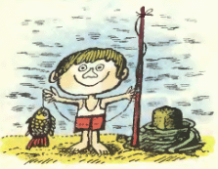

Slide 6
Й
оржик
*
й
осип
*

Slide 7
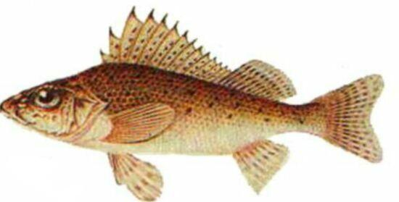
йорж
Дрібна прісноводна риба з колючими плавцями.

Slide 8
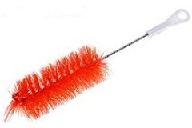
йорж
Щітка для миття посуду з вузьким горлом.

Slide 9
Хто?
Що?

Slide 10
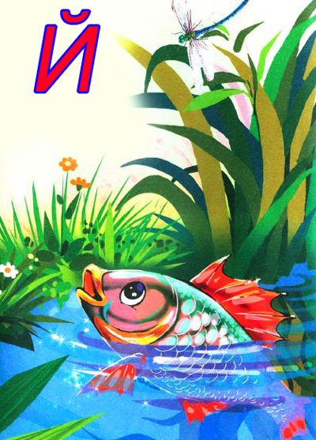

Slide 11
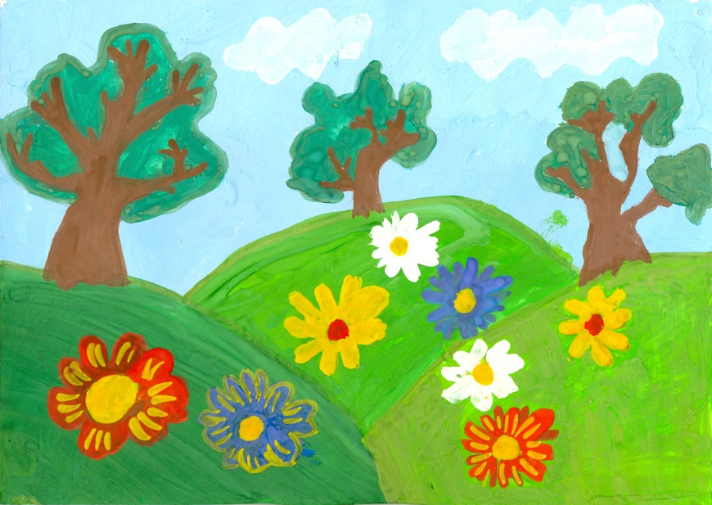
Физкультхвилинка

Slide 13
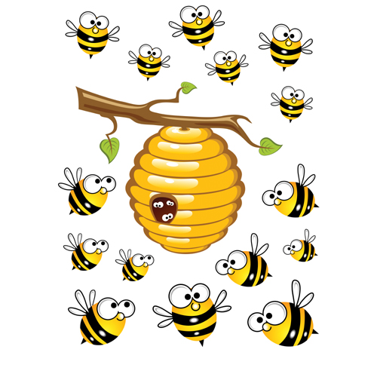
Рій

Slide 14
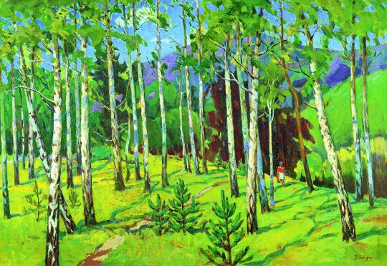
Гай

Slide 15
рій
─ ● ═
гай
═ ● ═

Slide 16
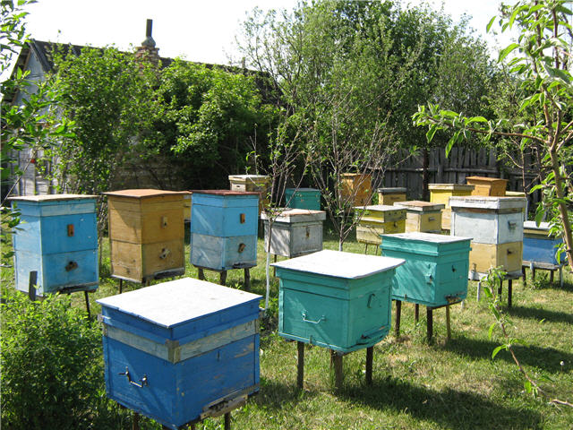
пасіка

Slide 17
Прочитай
гречаний зберемо
липовий поселимо
смачний неподалік

Slide 18
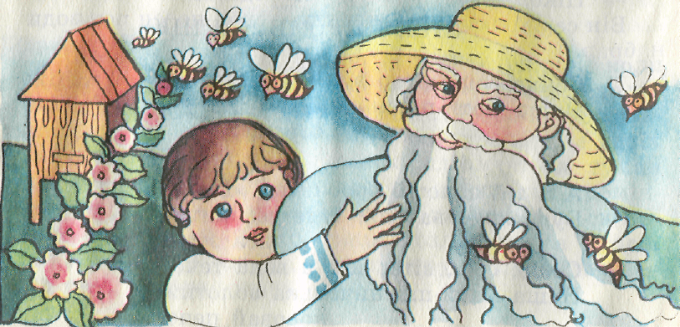

Slide 19
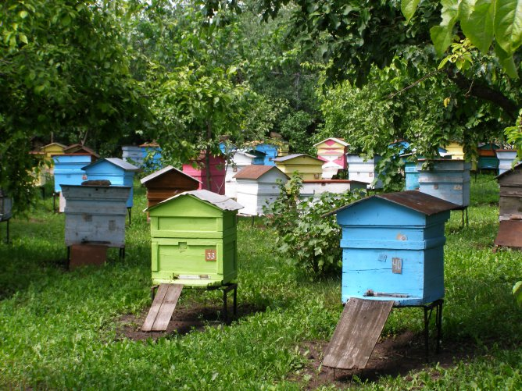
Липовий гай

Slide 20
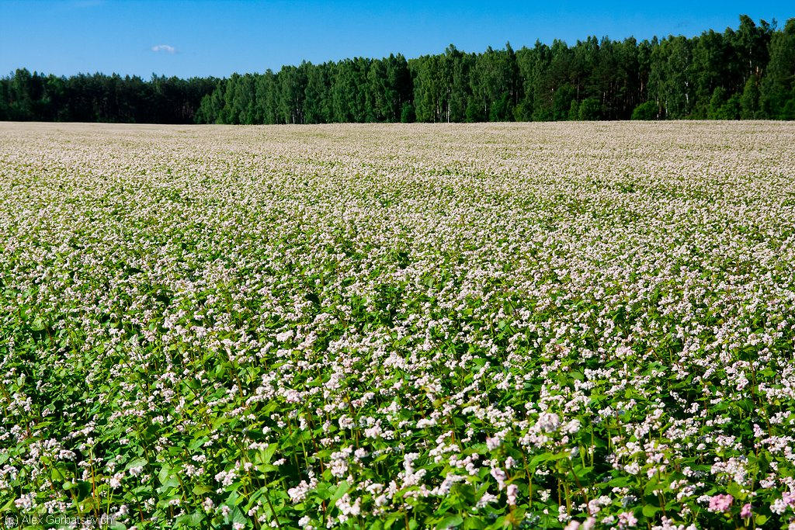
Гречаний лан

Slide 21
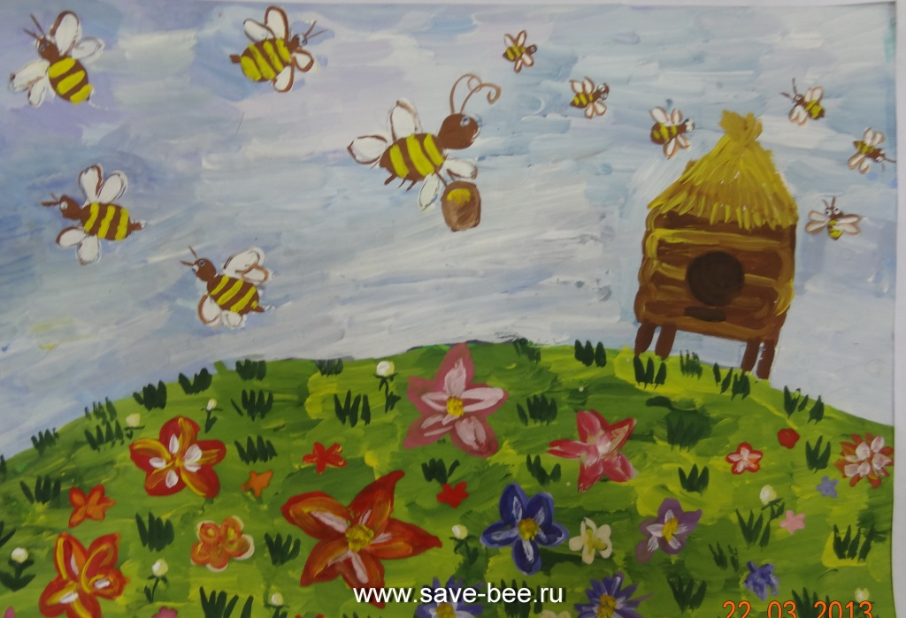
Физкультхвилинка
Будуємо вулик.

Slide 22
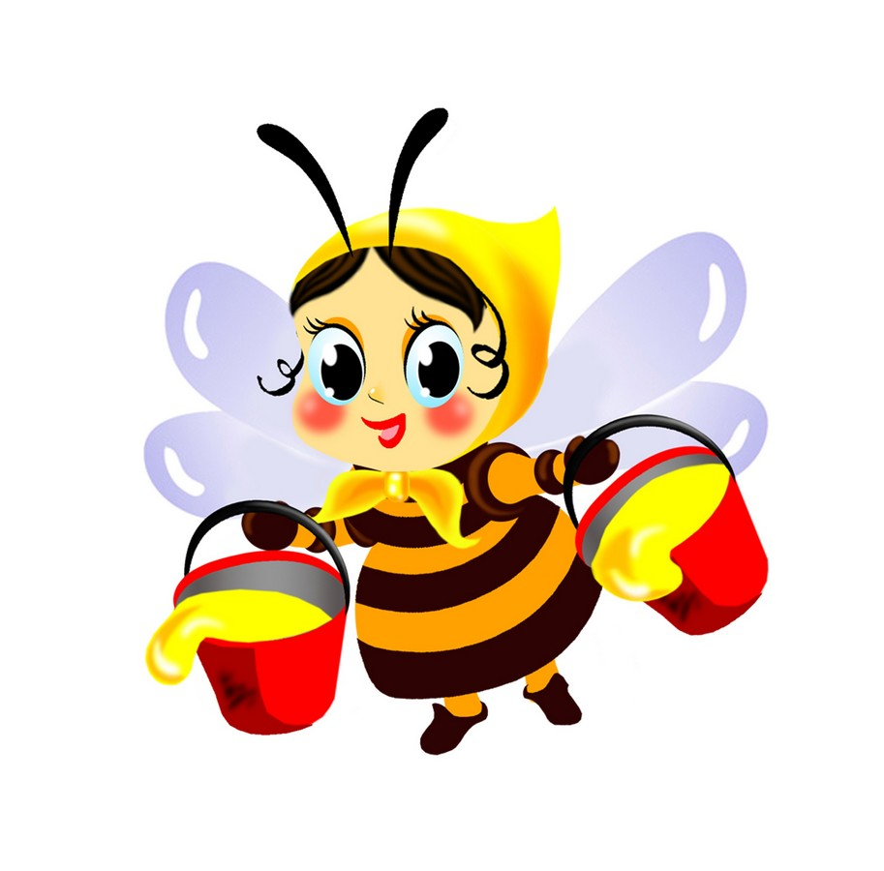
працює.
мала,
а й та
Бджола

Slide 23
новий
мед
рій
вулик
гай
молодий
липовий
смачний

Slide 24
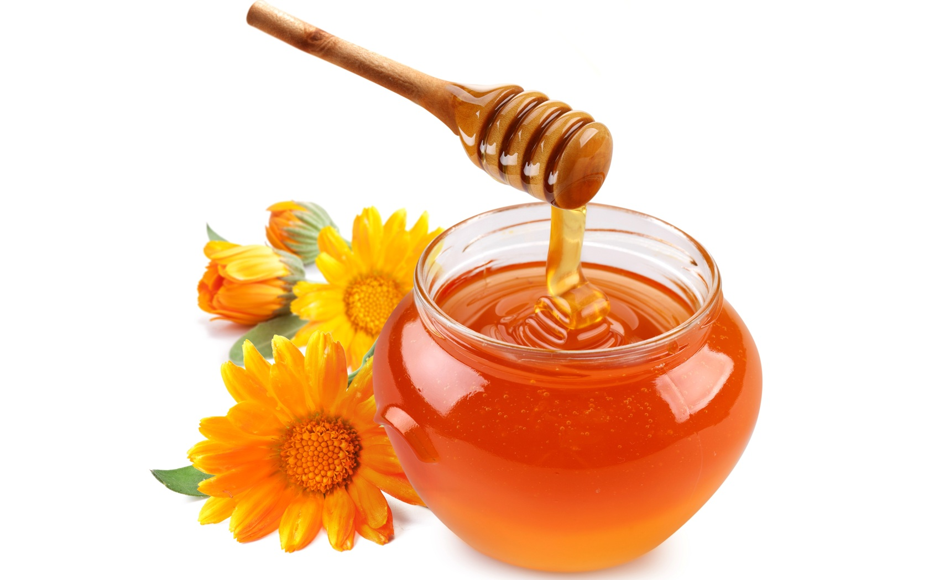

Slide 25
ЦЬ
Є

Slide 27
Молодці!

